Slide 1
자바
오류(error)
예외처리
Checked Exceptiom
runtime Exceptiom
컴파일러에 의해 체크됨
(반드시 구현)
데이터에따라 예외가 발생
(구현을 강제하진 않는다)

Slide 2
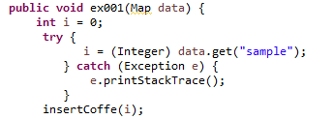
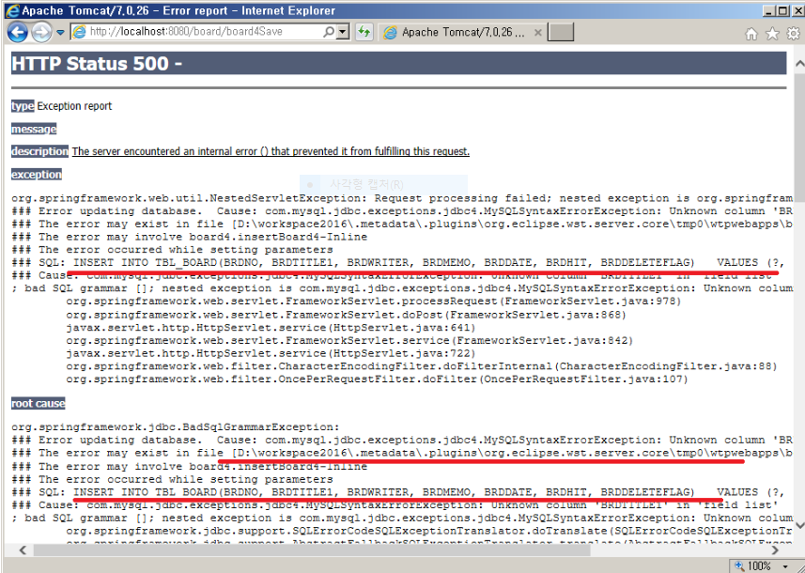
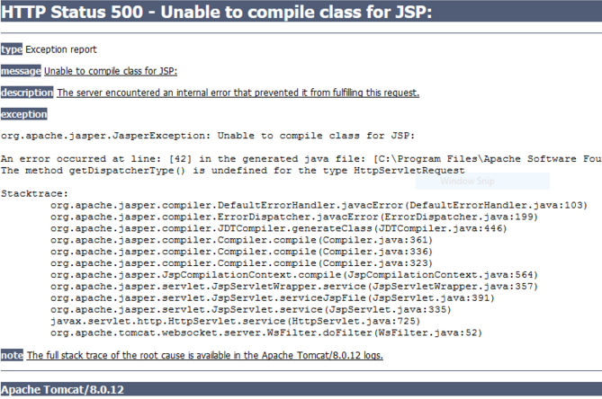
Why?
대부분의 시스템은 콘솔로 출력되는 에러 메시지를 로깅하도록 설정 되있기 떄문
안전하지 않은 예외처리

Slide 3
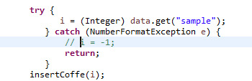
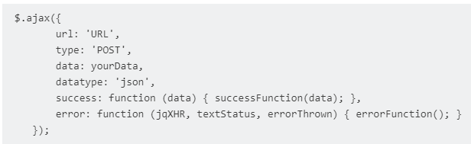
안전하지 않은 예외처리
자바코드
Ajax 코드(error)

Slide 4
1) www.naver.com/id=‘abc’&password=‘1234’
2) www.naver.com/id=&password=
1번의 경우 null이 아니지만 2번의 경우는 null 값이 들어 올 수 있기 때문에
외부에서 유입된 객체는 반드시 null을 체크 후 사용해야 한다.

